Slide 1
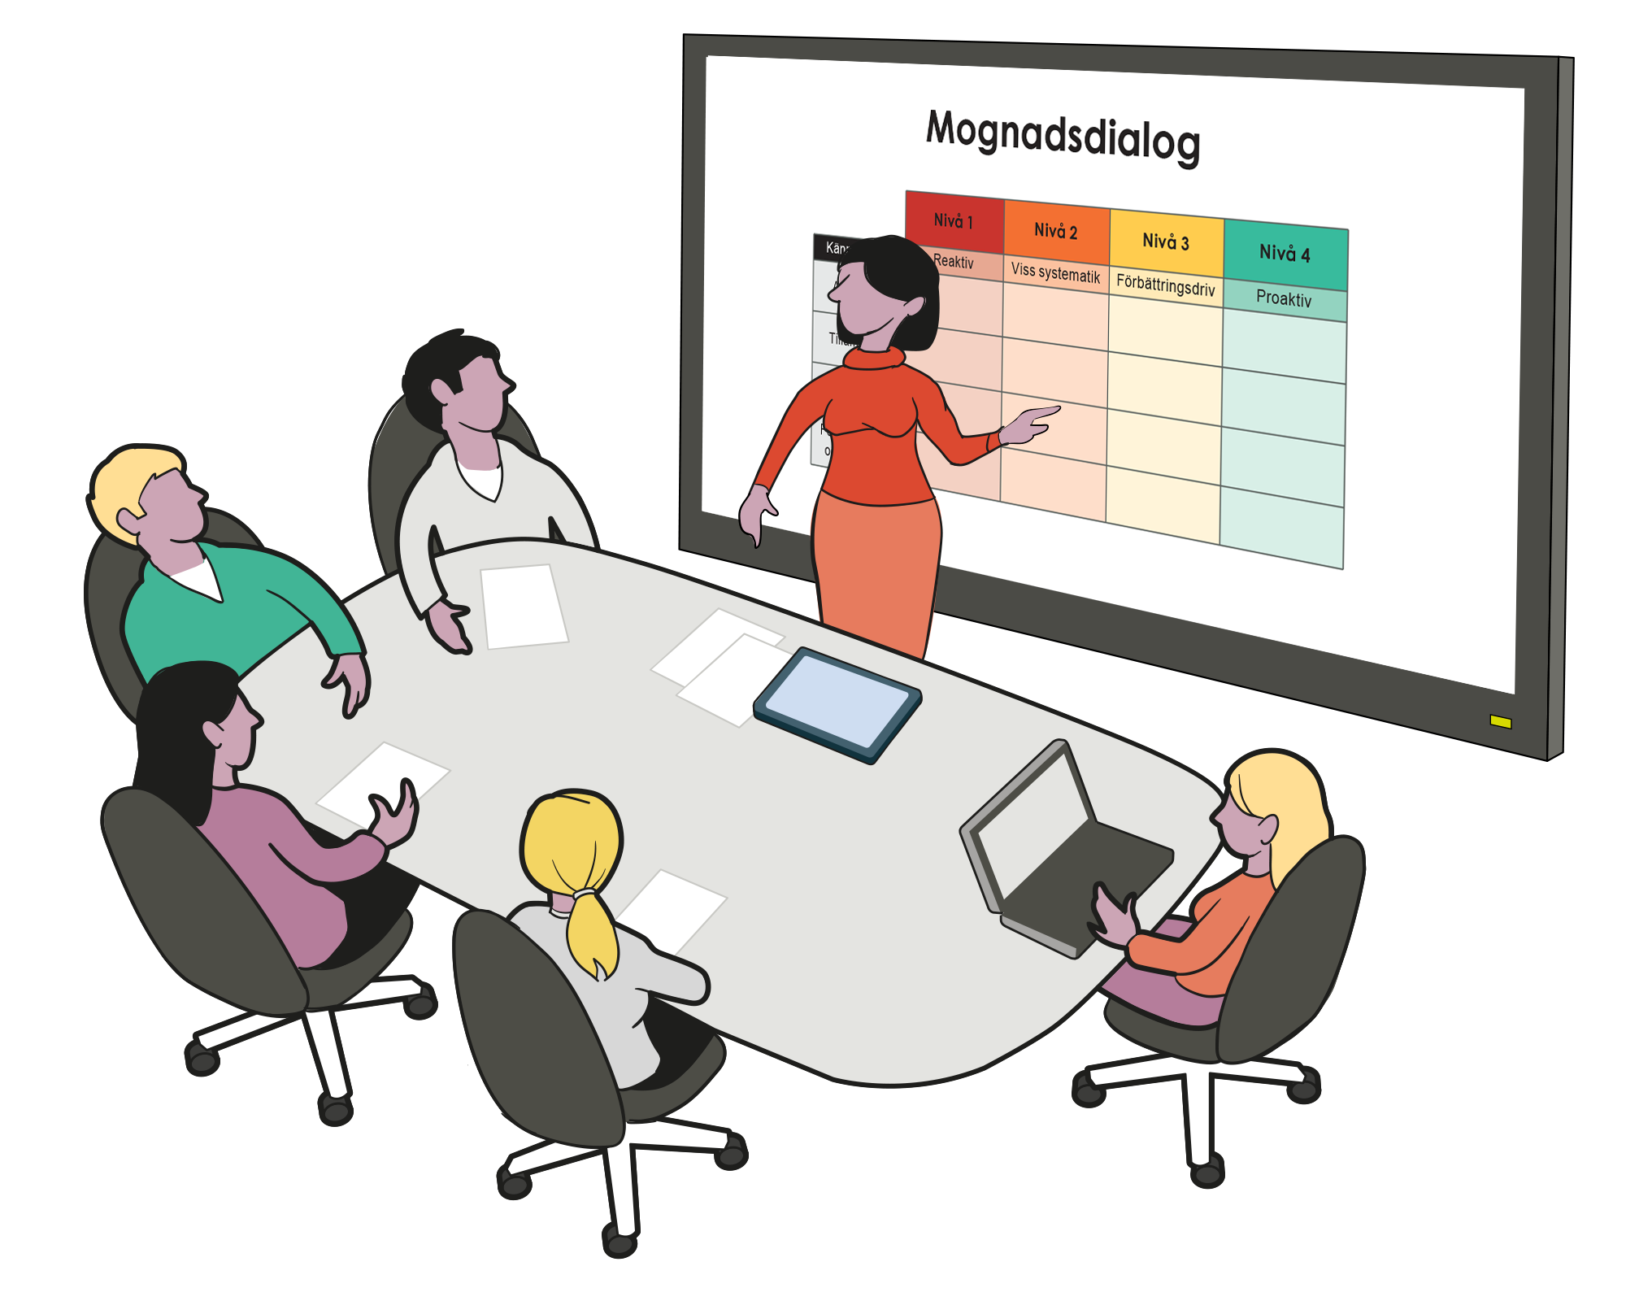
Uppföljning med Mognadsdialogen
Notes:
Till ett antal bilder finns det anteckning. Det är tips och viktig information till dig som leder en Mognadsdialog.
I skriften hänvisas till några ”illustrationer”. De återfinns i bild 6, 11 och 12.

Slide 2
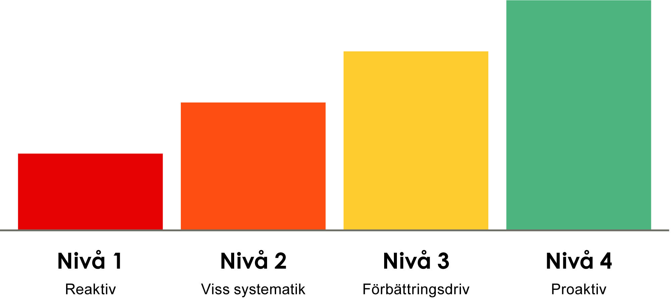
Mognadsdialogen

Slide 3
Vad är Mognadsdialogen
Mognadsdialogen är ett uppföljningsverktyg för att utarbeta en gemensam syn på nuläget och viktiga utvecklingsområden.
Nuläget skapas genom att i dialog jämföra sig med fördefinierade mognadsbeskrivningar i fyra olika mognadsnivåer.
Verktyget ger en bild av nuläget i relation till framgångsrika organisationer och hur effektivt organisationen arbetar med att skydda sin information utifrån dess behov, krav och förutsättningar.

Slide 4
Mognadsdialogen kan bidra till att
Skapa samsyn och enas om organisationens nuläge.
Identifiera och prioritera områden för utvecklings- och förbättringsarbetet.
Öka insikten om vad ett systematiskt arbetssätt innebär.
Öka förståelsen för vad som ingår i informationssäkerhetsarbetet.
Öka insikten om vad krävs för att öka mognaden.
Öka ledningens engagemang och förmåga att leda och styra.
Skapar möjligheter att följa organisationen mognadsutveckling över tid.

Slide 5
Informationssäkerhet
– uppdelat i centrala sex perspektiv
Riskhantering
Informationsklassning
Incidenthantering
Upphandling
Kompetens
Uppföljning

Slide 6
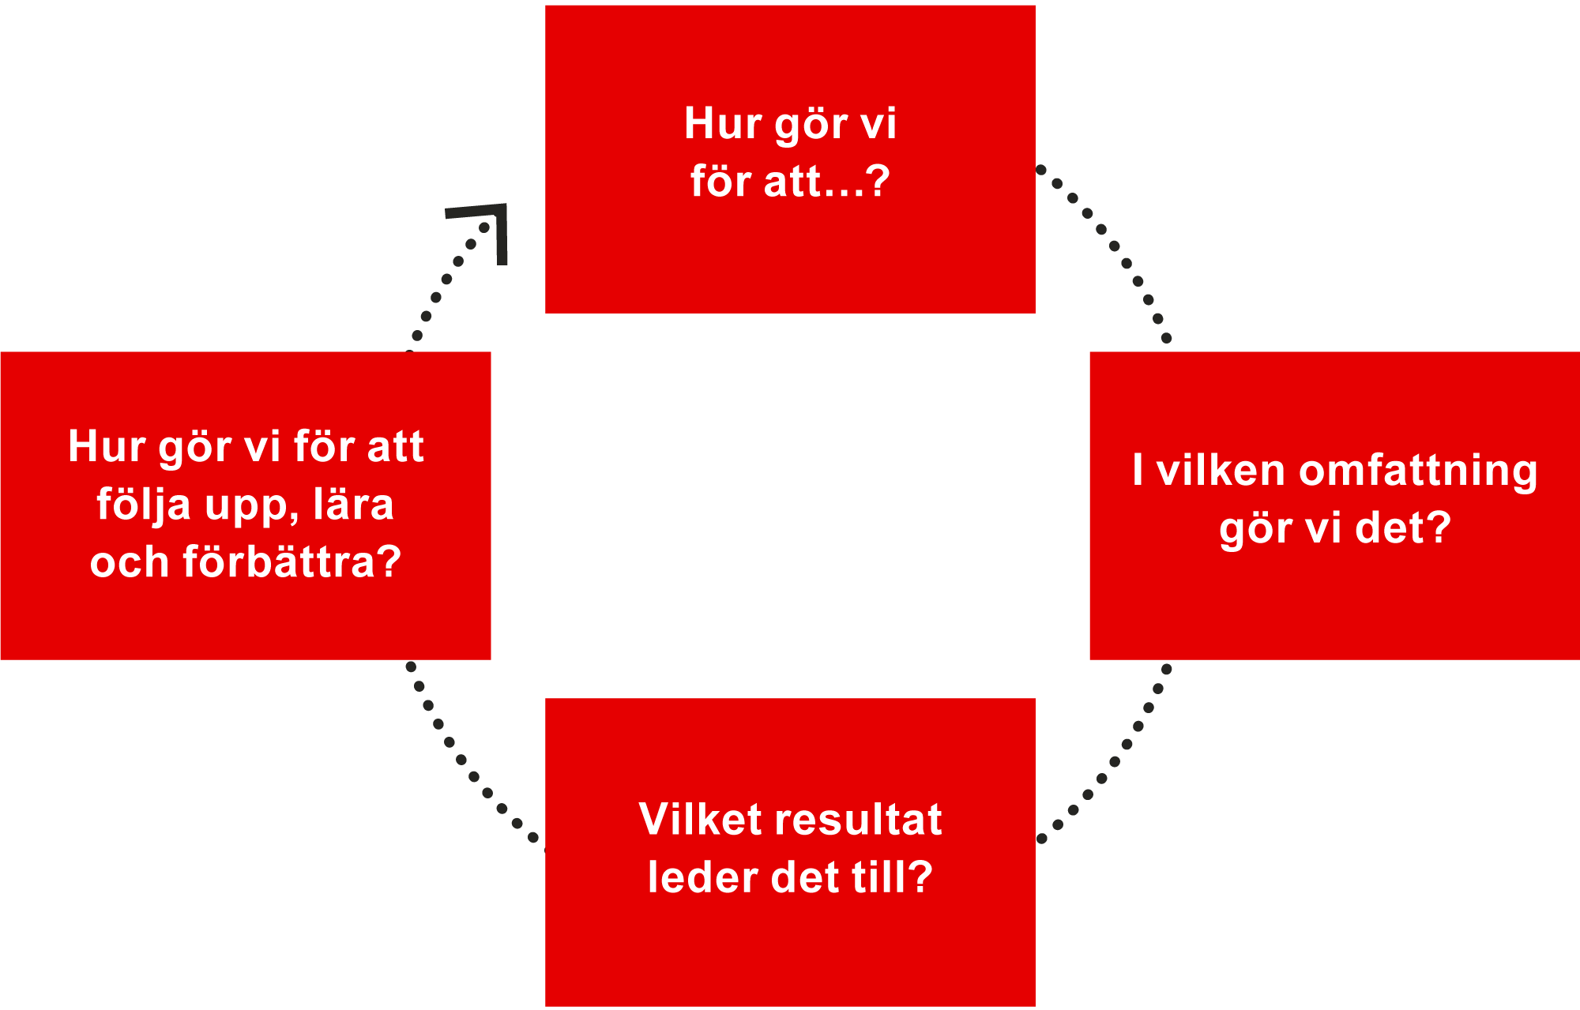
Det systematiska arbetssättet, fångas upp i frågorna
Notes:
Illustration 1 A
Övergripande beskrivning av vilka frågor som har fokus under Mognadsdialogen.

Slide 7
Det systematiska arbetssättet, fångas upp i frågorna
Arbetssätt
Etablerade medvetet valda arbetssätt.
Tillämpning
Omfattning arbetssätten används.
Resultat
Arbetssättens resultat. I för-hållande till mål, jämfört med andra.
Följa upp, lära och förbättra
Hur gör vi?
Notes:
Illustration 1B
En utveckling av bilden innan. Avgör om den behövs för er.
Arbetssätt - Hur gör vi för att ….?
Tillämpning - I vilken omfattning gör vi det?
Vilka Resultat leder det till?
Hur gör vi för att Följa upp, lära och förbättra?

Slide 8
Det systematiska arbetssättet, fångas upp i frågorna.
Arbetssätt – Hur säger vi att vi ska göra? Har vi etablerade
och medvetet valda arbetssätt? Är de kända? Är arbetssätten nya?
Hur väl är de integrerade och samverkar med andra arbetssätt?
Stödjer arbetssätten våra mål?
Tillämpning – I vilken omfattning använder vi arbetssätten, gör vi som vi säger att vi ska göra?
Resultat – Vilka resultat leder våra arbetssätt till? Vilka bevis finns? Finns koppling till våra strategier och mål? Kan resultaten härledas till arbetssätten?
Hur är resultatens nivåer i förhållande till målen, i jämförelse med andra? Är resultaten uthålliga, har de förbättrats över tid?
Följa upp, lära och förbättra – Hur följer vi upp arbetssättens ändamålsenlighet, tillämpning och effektivitet? Hur leder uppföljningen till lärande och till förbättringar av arbetssätten?
Notes:
Illustration 1C
En förklaring av innebörden av nr 6.
OBS! Dessa förklaringar behöver ni återkomma till ofta i dialogen. Ha den lättillgänglig.
Tänk särskilt på att Följa upp, lära och förbättra, inte hur ni avser att förbättra resultatet utan hur ni förbättrar arbetssätten, vilket förstås i nästa steg kan leda till att resultaten förbättras.
Med medvetet valda arbetssätt avses vanligtvis dokumenterade riktlinjer, rutiner, metoder och organisation.

Slide 9
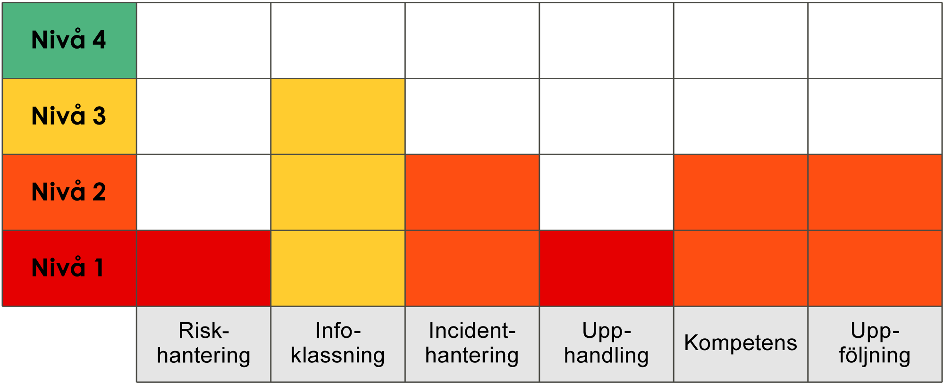
Mognadsdialogen
- exempel på resultat
Notes:
Detta är exempel på hur ett resultat kan se ut. När ni jobbar färglägger ni själva i mallen som finns sist i bildserien.

Slide 10
Nu börjar det.
Varje perspektiv innehåller dels beskrivning av vad som ingår genom en processbild samt perspektivets nivåbeskrivningar.
När ni diskuterar, kommer kan ni ibland märka att ni är i flera nivåer, men försök att resonera er fram till vad det kännetecknas mest. Var medveten om att ”Resultat” och ”Följa upp…” ställer höga krav.
Tänk på att det är bättre att inte ge sig själv för högt resultat.
Notes:
OBS! Processbeskrivningen kanske inte fullt stämmer med er beskrivning, men ta det bara som underlag för vad som ingår i perspektivet.

Slide 11
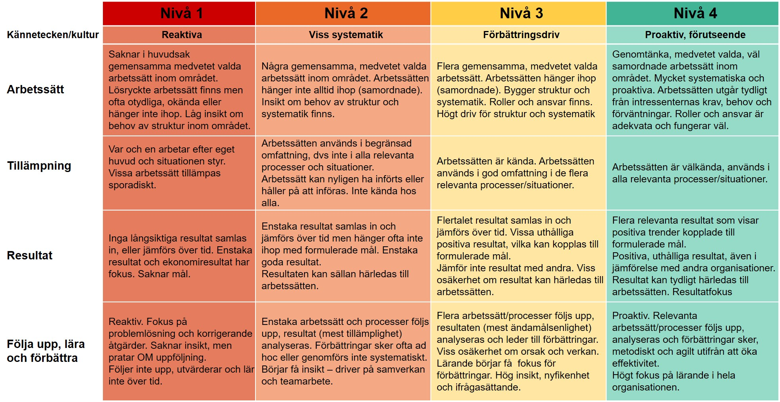
Mognadsdialogens nivåbeskrivning
Notes:
Illustration 2
Generisk illustration. Den beskriver kännetecken för de olika nivåerna oavsett perspektiv. Man kan till exempel relatera till andra områden utanför informationssäkerhet, exempelvis miljö, arbetsmiljö.
OBS! Det är viktigt att förstå innehållet innan man börjar med de olika perspektiven. Läsa, reflektera och diskutera innehållet. När du är säker på att alla kan omsätta innehållet kan du gå vidare.
OBS! Under workshopen kan ni behöva gå tillbaka hit, för att läsa och få vägledning.
Tips. Skriv gärna ut denna illustration till deltagarna.

Slide 12
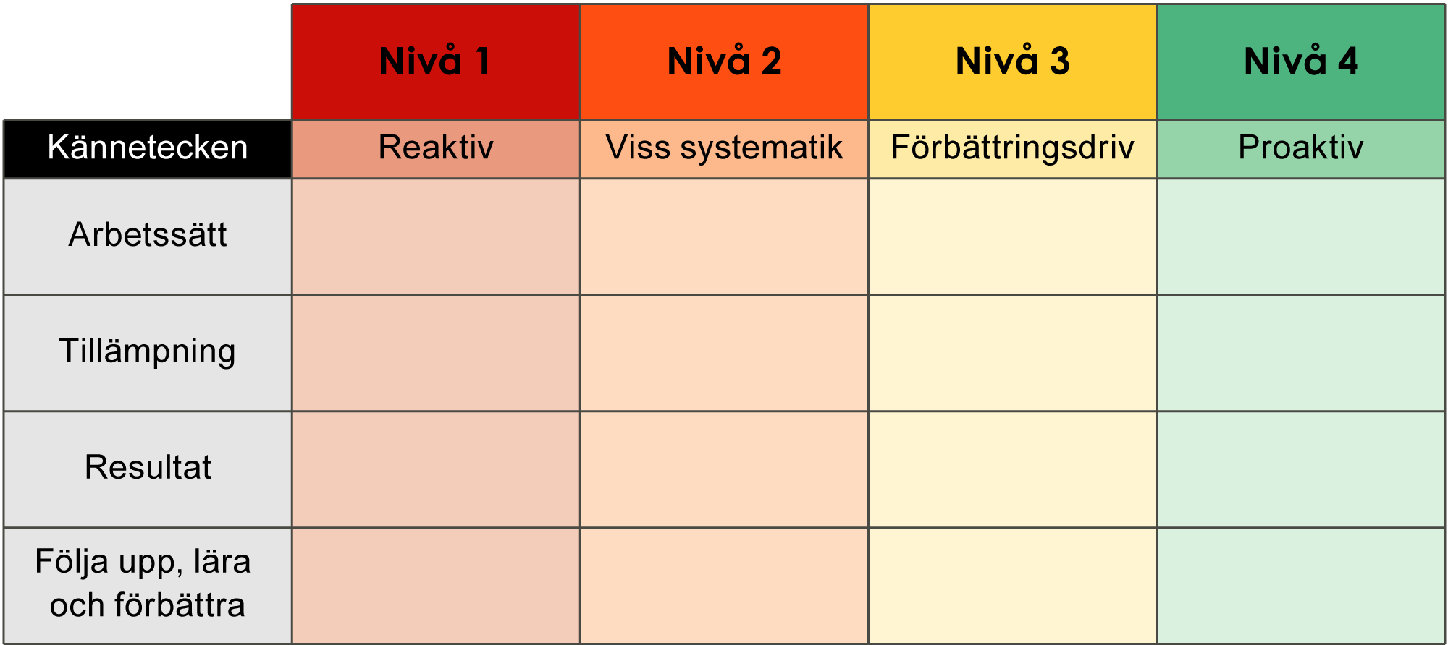
Informationssäkerhet
– uppdelat i centrala sex perspektiv
Riskhantering
Informationsklassning
Incidenthantering
Upphandling
Kompetens
Uppföljning
Notes:
Illustration 3.

Slide 13
Riskhantering och dess delprocesser
Identifiera
Analys/
Bedöma
Risk-behandla
Övervaka
Riskupp-följning
Notes:
Till varje perspektiv finns en beskriven process. Det finns för att ni ska veta vad perspektivet omfattar. Det är för att ni inte ska prata förbi varandra utan prata om samma saker.
Här är vad som ingår i perspektivet Riskhantering. Dels en bild med den övergripande processen och dess delprocesser samt en bild där det finns exempel på olika arbetssätt som kan ingå i delprocessen.
Tänk på att ni kanske använder andra begrepp. Vilka begrepp har ni som motsvarar hela processen? Läs tillsammans, reflektera och relatera till vad det innebär hos er i ert arbete.

Slide 14
Riskhantering
– Delprocesser och exempel på olika arbetssätt
Identifiera
Analys/
Bedöma
Upptäcka och kartlägga eller beskriva risker
Övervaka
Uppföljning av enskild riskanalys
Riskuppföljning
Verksamhetens övergripande bild över risker
Riskbehandla
Beslut om att förändra eller acceptera risken
Riskregister
Roll – riskägare
När riskanalyser?
Risknivåer, kriterier
Ansvar och roller
Jämför riskkriterier för att avgöra om risken kan förändras eller accepteras
Notes:
Till varje perspektiv finns en beskriven process. Det finns för att ni ska veta vad perspektivet omfattar. Det är för att ni inte ska prata förbi varandra utan prata om samma saker.
Här är vad som ingår i perspektivet Riskhantering. Dels en bild med den övergripande processen och dess delprocesser samt en bild där det finns exempel på olika arbetssätt som kan ingå i delprocessen.
Tänk på att ni kanske använder andra begrepp. Vilka begrepp har ni som motsvarar hela processen? Läs tillsammans, reflektera och relatera till vad det innebär hos er i ert arbete.

Slide 15
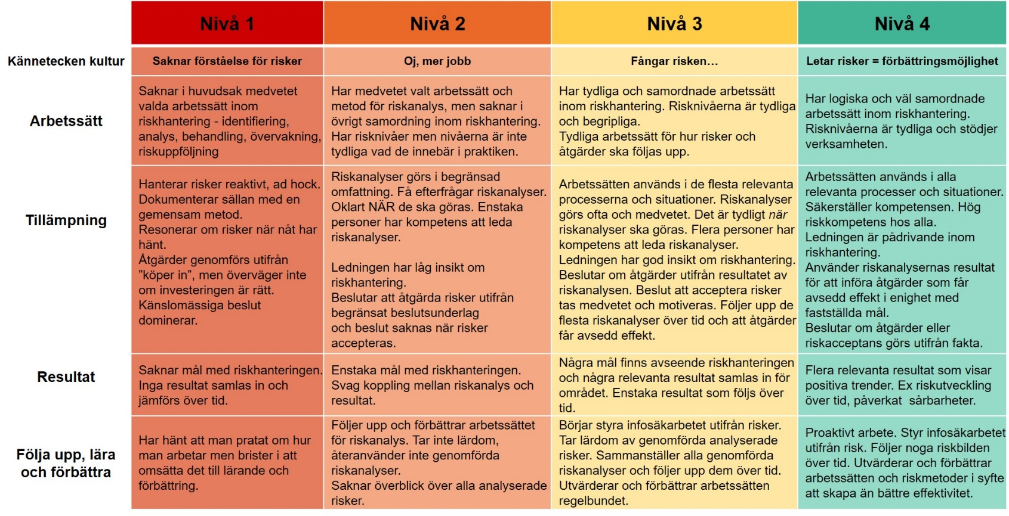
Mognadsdialogen – Riskhantering
Notes:
Riskhantering ett av sex perspektiv. Här har den övergripande bilden brutits ner för att göra det tydligt hur man ungefär är inom Arbetssätt, Tillämpning osv.
Låt gärna deltagarna läsa själv innan ni har dialogen.
Obs! Tänk på skillnaden om ett arbetssätt använts SYSTEMATISKT eller ANEKDOTISKT? Med anekdotiskt så har det används ibland eller är ett nytt arbetssätt som håller på att införas. Exempelvis en rutin ska tillämpas 4 ggr år och har ännu bara tillämpats sporadiskt.

Slide 16
Informationsklassning och dess delprocesser
Identifiera informations-tillgångar
Värdera och klassa
Ge rätt skydd utifrån klassning
Uppföljning
Omvärdera /omklassa
Notes:
Till varje perspektiv finns en beskriven process. Det finns för att ni ska veta vad perspektivet omfattar. Det är för att ni inte ska prata förbi varandra utan prata om samma saker.
Här är vad som ingår i perspektivet Informationsklassning. Dels en bild med den övergripande processen och dess delprocesser samt en bild där det finns exempel på olika arbetssätt som kan ingå i delprocessen.
Tänk på att ni kanske använder andra begrepp. Vilka begrepp har ni som motsvarar hela processen? Läs tillsammans, reflektera och relatera till vad det innebär hos er i ert arbete.

Slide 17
Informationsklassning
– Delprocesser och exempel på olika arbetssätt
Identifiera info tillgångar
Värdera och klassa
Vilken information finns och var
Uppföljning
Info klassningsmodell
Ges informationen adekvat skydd
Omvärdera/
omklassa
Förändra skyddet, säkerhetsåtgärder
Ge rätt skydd utifrån klassning
Riskbedömning
Nya risker
Roll – info ägare, systemägare mm
Konsekvensbedöma: Konfidentialitet Riktighet Tillgänglighet
Externa och interna Intressenters krav
Resultat av säkerhetsåtgärder
Värdera och klassa information och systemstöd
Konsekvensnivåer omvandlas till skyddsnivåer
Andra resultat
Åtgärda - förändra eller acceptera risker
Krav på säkerhetsåtgärder, administrativa, tekniska och fysiska säkerhetsåtgärder
Införa säkerhetsåtgärder
Notes:
Till varje perspektiv finns en beskriven process. Det finns för att ni ska veta vad perspektivet omfattar. Det är för att ni inte ska prata förbi varandra utan prata om samma saker.
Här är vad som ingår i perspektivet Informationsklassning. Dels en bild med den övergripande processen och dess delprocesser samt en bild där det finns exempel på olika arbetssätt som kan ingå i delprocessen.
Tänk på att ni kanske använder andra begrepp. Vilka begrepp har ni som motsvarar hela processen? Läs tillsammans, reflektera och relatera till vad det innebär hos er i ert arbete.

Slide 18
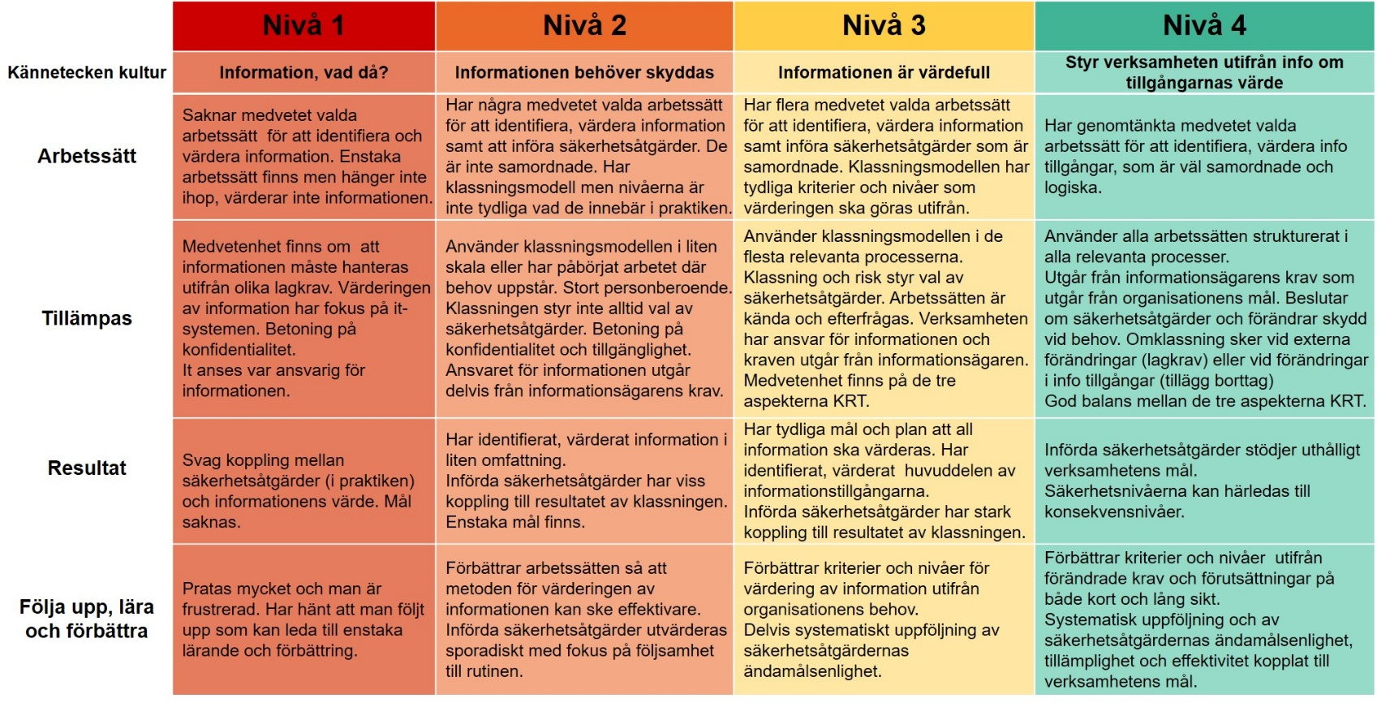
Mognadsdialogen - Informationsklassning

Slide 19
Incidenthanteringen och dess delprocesser
Upptäcka
Hantera
Utreda
Förbättra
Notes:
Till varje perspektiv finns en beskriven process. Det finns för att ni ska veta vad perspektivet omfattar. Det är för att ni inte ska prata förbi varandra utan prata om samma saker.
Här är vad som ingår i perspektivet Incidenthantering. Dels en bild med den övergripande processen och dess delprocesser samt en bild där det finns exempel på olika arbetssätt som kan ingå i delprocessen.
Tänk på att ni kanske använder andra begrepp. Vilka begrepp använder ni som motsvarar hela processen?
OBS! I en del organisationer kallas det avvikelser och kanske innebär det även olika rapporteringssystem. Tänk på att oavsett rapporteringssystem så avses här alla typer av händelser som har bäring på informationshantering. Hur säkerställer ni att alla fångas upp. Läs tillsammans, reflektera och relatera till vad det innebär hos er i ert arbete.
OBS! Tänk också på att i området ingår möjliga händelser, dvs rapportering av möjliga händelser dvs. som inte ledde till en incident.
OBS! Hur säkerställer ni arbetssätten är utformade för att omhänderta tillgänglighet, riktighet och konfidentialitet.

Slide 20
Incidenthantering
-Delprocesser och exempel på arbetssätt
Upptäcka
Hantera
Bedöma
Åtgärda och hantera konsekvenser
Utreda
Förbättra
Fastställa grundorsaker
Identifiera händelse
Bedöma
Föreslå förbättring
Eskalera
Rapportera
Kommunicera till berörda
Prioritera och genomföra förbättring
Kommunicera förändringen
Följa upp förändringen
Notes:
Till varje perspektiv finns en beskriven process. Det finns för att ni ska veta vad perspektivet omfattar. Det är för att ni inte ska prata förbi varandra utan prata om samma saker.
Här är vad som ingår i perspektivet Incidenthantering. Dels en bild med den övergripande processen och dess delprocesser samt en bild där det finns exempel på olika arbetssätt som kan ingå i delprocessen.
Tänk på att ni kanske använder andra begrepp. Vilka begrepp använder ni som motsvarar hela processen?
OBS! I en del organisationer kallas det avvikelser och kanske innebär det även olika rapporteringssystem. Tänk på att oavsett rapporteringssystem så avses här alla typer av händelser som har bäring på informationshantering. Hur säkerställer ni att alla fångas upp. Läs tillsammans, reflektera och relatera till vad det innebär hos er i ert arbete.
OBS! Tänk också på att i området ingår möjliga händelser, dvs rapportering av möjliga händelser dvs. som inte ledde till en incident.
OBS! Hur säkerställer ni arbetssätten är utformade för att omhänderta tillgänglighet, riktighet och konfidentialitet.

Slide 21
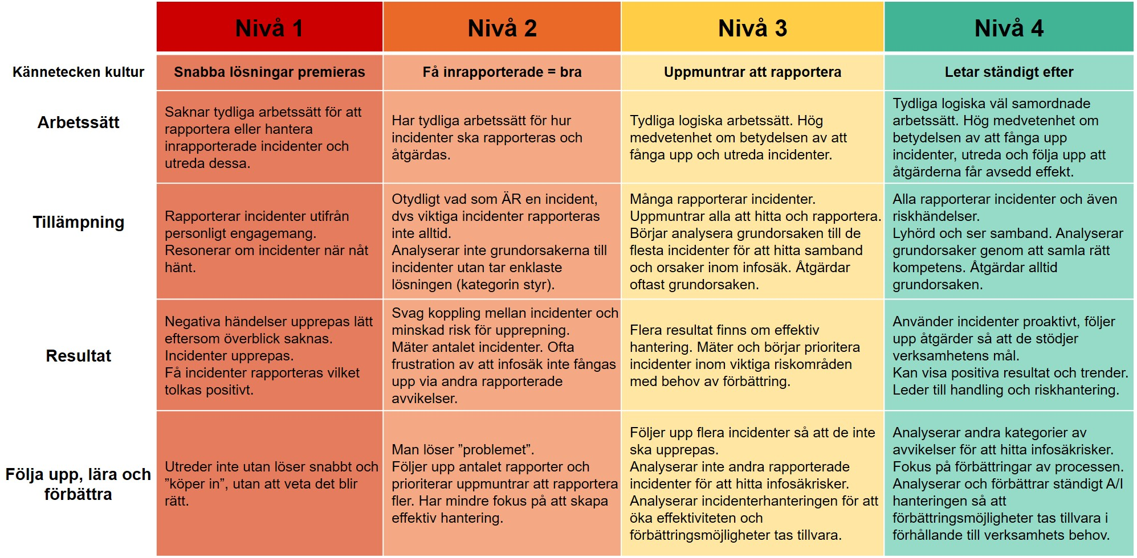
Mognadsdialogen – Incidenthantering

Slide 22
Upphandling och dess delprocesser
Förbereda
Upphandla
Realisera
Förvalta
Notes:
Till varje perspektiv finns en beskriven process. Det finns för att ni ska veta vad perspektivet omfattar. Det är för att ni inte ska prata förbi varandra utan prata om samma saker.
Här är vad som ingår i perspektivet Upphandling. Dels en bild med den övergripande processen och dess delprocesser samt en bild där det finns exempel på olika arbetssätt som kan ingå i delprocessen.
Tänk på att ni kanske använder andra begrepp. Vilka begrepp har ni som motsvarar hela processen? Läs tillsammans, reflektera och relatera till vad det innebär hos er i ert arbete.

Slide 23
Upphandling
- Delprocesser och exempel på arbetssätt
Upphandla
Uppföljning av krav och avtal
Realisera
Förvalta
Starta samarbetet
Utvärdera anbud
Förbereda
Planera
Risker
Tilldela avtal
Kommunicera
Behov
Infosäkkrav
Notes:
Till varje perspektiv finns en beskriven process. Det finns för att ni ska veta vad perspektivet omfattar. Det är för att ni inte ska prata förbi varandra utan prata om samma saker.
Här är vad som ingår i perspektivet Upphandling. Dels en bild med den övergripande processen och dess delprocesser samt en bild där det finns exempel på olika arbetssätt som kan ingå i delprocessen.
Tänk på att ni kanske använder andra begrepp. Vilka begrepp har ni som motsvarar hela processen? Läs tillsammans, reflektera och relatera till vad det innebär hos er i ert arbete.

Slide 24
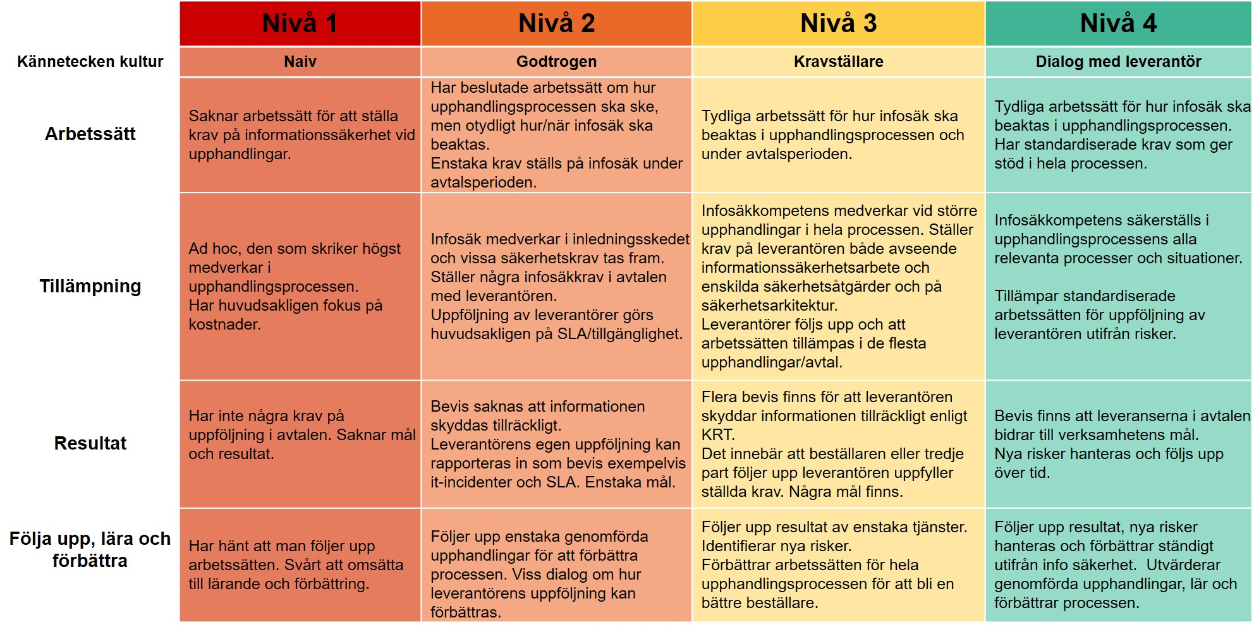
Mognadsdialogen - Upphandling

Slide 25
Kompetens och dess delprocesser
Behov
Utforma
Utbilda
Förvalta
Notes:
Till varje perspektiv finns en beskriven process. Det finns för att ni ska veta vad perspektivet omfattar. Det är för att ni inte ska prata förbi varandra utan prata om samma saker.
Här är vad som ingår i perspektivet Kompetens. Dels en bild med den övergripande processen och dess delprocesser samt en bild där det finns exempel på olika arbetssätt som kan ingå i delprocessen.
Tänk på att ni kanske använder andra begrepp. Vilka begrepp har ni som fångar hela processen? Läs tillsammans, reflektera och relatera till vad det innebär hos er i ert arbete.
Med kompetens avses alla arbetssätt som bidrar till att höja kompetensen, där traditionell utbildning bara är en metod. Olika former av träning, övningar, reflektion är några flera exempel. Hur arbetar ni med att se till att alla har rätt kompetens?

Slide 26
Kompetens
- delprocesser och exempel på arbetssätt
Behov
Inventering av risker
Kompetensbehov
Utforma
Prioritera behov
Metodval
Utbilda
Resultat
Utbildningseffekt
Skapa utbildning, övning, träning.
Utvärdera
Organisera
Genomföra
Notes:
Till varje perspektiv finns en beskriven process. Det finns för att ni ska veta vad perspektivet omfattar. Det är för att ni inte ska prata förbi varandra utan prata om samma saker.
Här är vad som ingår i perspektivet Kompetens. Dels en bild med den övergripande processen och dess delprocesser samt en bild där det finns exempel på olika arbetssätt som kan ingå i delprocessen.
Tänk på att ni kanske använder andra begrepp. Vilka begrepp har ni som fångar hela processen? Läs tillsammans, reflektera och relatera till vad det innebär hos er i ert arbete.
Med kompetens avses alla arbetssätt som bidrar till att höja kompetensen, där traditionell utbildning bara är en metod. Olika former av träning, övningar, reflektion är några flera exempel. Hur arbetar ni med att se till att alla har rätt kompetens?

Slide 27
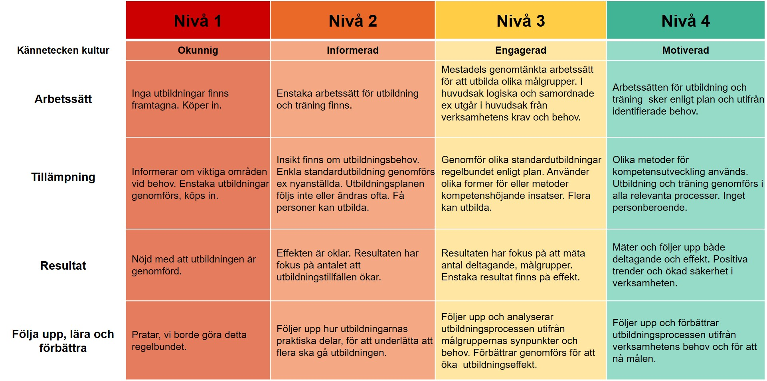
Mognadsdialogen – Kompetens

Slide 28
Uppföljning och dess delprocesser
Behov
Planera
Genom-föra
Följa upp
Förbättra
Notes:
Till varje perspektiv finns en beskriven process. Det finns för att ni ska veta vad perspektivet omfattar. Det är för att ni inte ska prata förbi varandra utan prata om samma saker.
Här är vad som ingår i perspektivet Uppföljning. Dels en bild med den övergripande processen och dess delprocesser samt en bild där det finns exempel på olika arbetssätt som kan ingå i delprocessen.
Tänk på att ni kanske använder andra begrepp. Vilka begrepp har ni som fångar hela processen?
Läs tillsammans, reflektera och relatera till vad det innebär hos er i ert arbete.
Med uppföljning menas de olika arbetssätt ni har för att följa upp hur informationssäkerhetsarbetet går övergripande. Det kan göras genom olika granskningar, processuppföljningar, egenkontroller, interna/externa revisioner, Infosäkkollen, Mognadsdialogen mm.
Är det bra balans mellan perspektiven?

Slide 29
Uppföljning
– delprocesser och exempel på arbetssätt
Behov
Genomföra
Följa upp
Resurser/utbilda
Genomföra planen
Sammanställa resultat, erfarenheter
Förbättra
Analysera processens alla delar och förbättra
Kommunicera
Planera och kommunicera
Samla in information, efterarbete, dokumentera
Rapporter och kommunicera resultaten till berörda/ledning
Resurser, kompetens
Planera
Vilka processer och arbetssätt bör följas upp utifrån risk och mål?
Hur?
Utforma detaljerad plan
Utforma underlag
När? Frekvens revisionsplaner
Vad? Omfattning
Kommunikationen till berörda
Analysera resultatet
Beslut om ev justera och förbättra arbetssätten för vad, när, hur uppföljningen ska göras
Notes:
Till varje perspektiv finns en beskriven process. Det finns för att ni ska veta vad perspektivet omfattar. Det är för att ni inte ska prata förbi varandra utan prata om samma saker.
Här är vad som ingår i perspektivet Uppföljning. Dels en bild med den övergripande processen och dess delprocesser samt en bild där det finns exempel på olika arbetssätt som kan ingå i delprocessen.
Tänk på att ni kanske använder andra begrepp. Vilka begrepp har ni som fångar hela processen?
I delprocesserna finns en bild rad olika exempel på olika arbetssätt beskrivna Läs tillsammans, reflektera och relatera till vad det innebär hos er i ert arbete.
Med uppföljning menas de olika arbetssätt ni har för att följa upp hur informationssäkerhetsarbetet går övergripande. Det kan göras genom olika granskningar, processuppföljningar, egenkontroller, interna/externa revisioner, Infosäkkollen, Mognadsdialogen mm.
Är det bra balans mellan perspektiven?
Till varje perspektiv finns en beskriven process. Det finns för att ni ska veta vad perspektivet omfattar. Det är för att ni inte ska prata förbi varandra utan prata om samma saker.
Här är vad som ingår i perspektivet Kompetens.
Tänk på att ni kanske använder andra begrepp. Vilka begrepp har ni som fångar hela processen? Läs tillsammans, reflektera och relatera till vad det innebär hos er i ert arbete.
Med kompetens avses alla arbetssätt som bidrar till att höja kompetensen, där traditionell utbildning bara är en metod. Olika former av träning, övningar, reflektion är några flera exempel. Hur arbetar ni med att se till att alla har rätt kompetens?

Slide 30
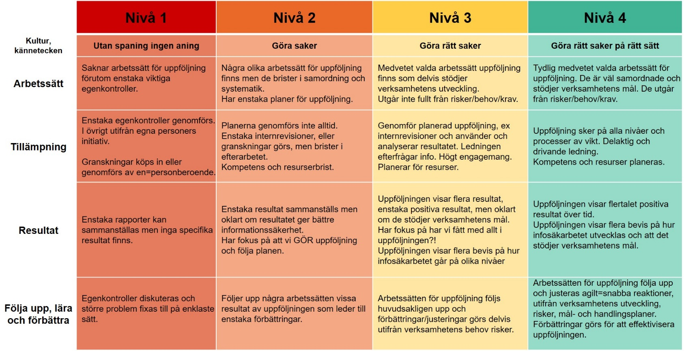
Mognadsdialogen – Uppföljning
Notes:
Avses: Med uppföljning menas arbetssätt för att följa upp resultatet av hela informationssäkerhetsarbetet. Det kan vara revisioner eller andra arbetssätt som ger information om det övergripande arbete exempelvis Infosäkkollen. Är det exempelvis balans mellan Mognadsdialogens perspektiv?
Genomförs dessa arbetssätt systematiskt eller anekdotisk (ad, hoc, har hänt en gång eller mycket oregelbundet ?

Slide 31
Vårt resultat för Mognadsdialogen
Nivå 4
Nivå 3
Nivå 2
Nivå 1
 | Risk-hantering | Info-klassning | Incident-hantering | Upp-handling | Kompetens | Uppföljning
Notes:
Här är en tom mall som ni kan fylla i ert resultat.

